Slide 1
MEMBANGUN KOMUNITAS DAN KLASTER USAHA
GITA MULYASARI

Slide 2
KOMUNITAS …......?
Sebuah kelompok sosial dari beberapa organisme yang berbagi lingkungan, umumnya memiliki ketertarikan dan habitat yang sama.
Dalam komunitas manusia, individu-individu di dalamnya dapat memiliki maksud, kepercayaan, sumber daya, preferensi, kebutuhan, risiko dan sejumlah kondisi lain yang serupa

Slide 3
UNSUR DALAM KOMUNITAS
Seperasaan
Sepenanggungan
Saling memerlukan

Slide 4
KOMUNITAS
KLASTER

Slide 5
KLASTER….?
Klaster didefinisikan sebagai pemusatan industry sejenis dalam wilayah geografis yang dilengkapi dengan industry inti dan institusi pendukung.
Klaster juga dipahami sebagai suatu bentuk aglomerasi usaha.
Dari teori lokasi, dapat dipahami bahwa pembentukan aglomerasi usaha berdasarkan dari adanya keunggulan komparatif (comparative advantage) suatu lokasi terhadap lokasi lainnya. Hal ini antara lain ditunjukkan dari adanya kekhasan suatu produk atau kualitas produk dari suatu lokasi tertentu yang lebih baik dan yang tidak dimiliki oleh lokasi/daerah lainnya

Slide 6
KLASTER…..
Klaster dapat berfungsi sebagai inkubator inovasi, karena klaster mengandung unsur-unsur yang dapat mewujudkan suatu ide dan gagasan menjadi sebuah produk baru. Pengembangan klaster menawarkan cara yang lebih efektif dan efisien dalam membangun ekonomi daerah secara lebih mantap, dan mempercepat pembangunan ekonomi nasional secara keseluruhan. Klaster industri meningkatkan hubungan antar berbagai industri dan lembaga yang terlibat di dalam klaster tersebut.

Slide 7
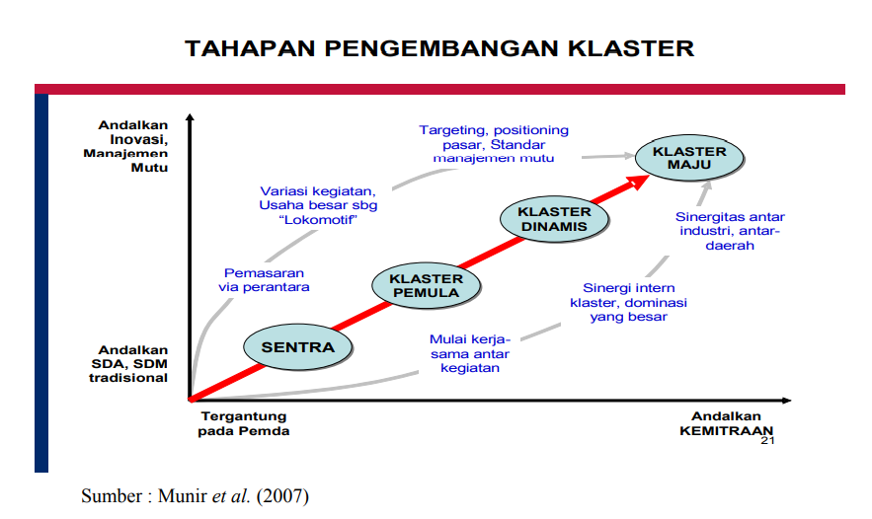

Slide 8
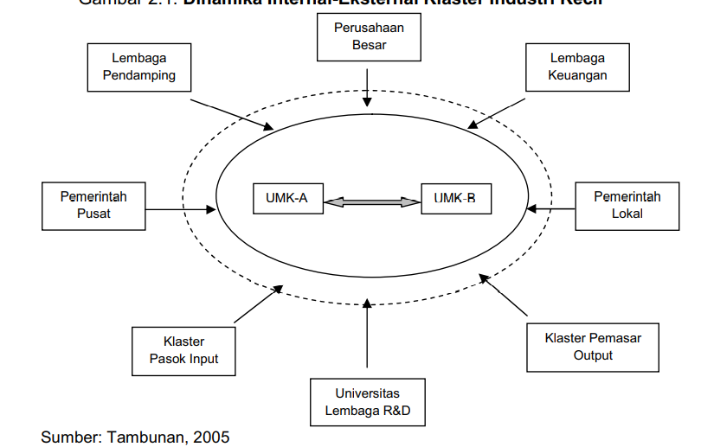
DINAMIKA KLASTER INDUSTRI

Slide 9
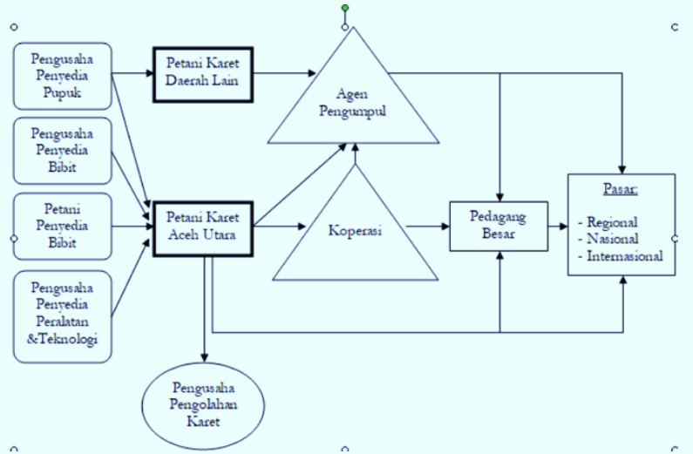
CONTOH KLASTER UT KARET

Slide 10
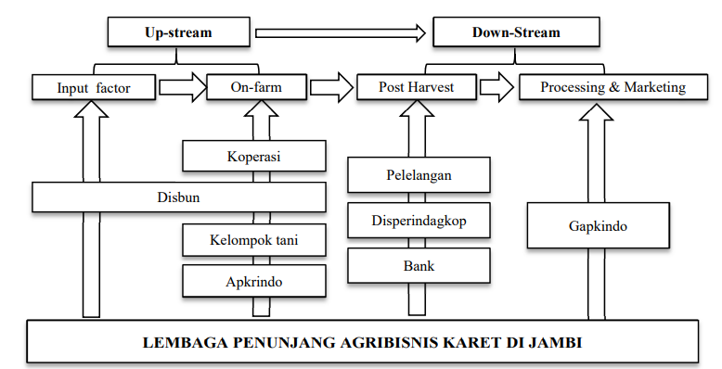

Slide 11
